Slide 1
週間報告
2019/06/28
 | CuCl QDs | SiC
今週 | ・光学顕微鏡による試料表面 の観察(全員) ・XRFマッピング測定(河村、B4) ・物理学会予稿執筆(河村) ・オペアンプを変更した回転型 分光器によるtsunamiの スペクトル測定(人見) ・励起子の位相緩和時間の 条件決め(河村) | ・鈴木さん試料 での発光測定、 解析(田中) | ・ラマン分光による SiCの結晶構造解析 (落合) ・スタート実験執筆 (池田) ・液中で作製した試料 の発光測定(落合)
来週 | ・ゼミ担当(人見) ・発光スペクトルのスキャン 測定(B4) ・木下研の光学顕微鏡を用い た試料表面観察(全員) ・超蛍光ゼミ(全員) | ・鈴木さん試料 での発光測定、 解析(田中) | ・液中で作製した試料 のスキャン測定 (落合、池田)

Slide 2

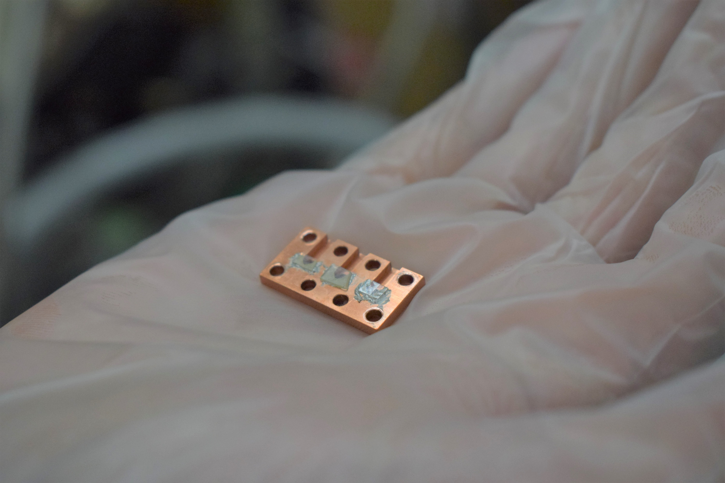

超蛍光発現に「良い」試料の作成
◆何が変われば「良い」試料ができるのか
試料作製の手順
「良い」試料の条件
確認方法
パラメータ
・結晶の成長速度
・CuClの濃度
・ブリッジマン温度
ブリッジマン
2θ/ω測定
ω測定
NaClの配向性が良い
へき開
アニール後、表面が
“メラメラ”している
目視
・へき開の手加減
アニール
CuCl量子ドットのサイズが小さく、密度が高い
発光吸収
測定
・アニール温度
・アニール時間
● 表面の“メラメラ”を意図的に作りたい
⇒まず“メラメラ”とは何なのか？を考える
している→
←していない

Slide 3
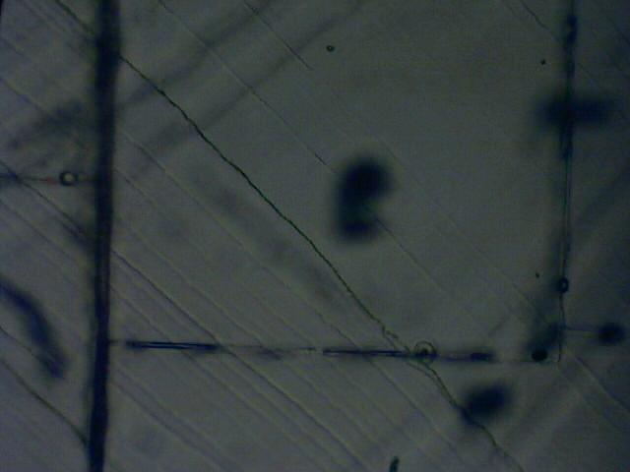
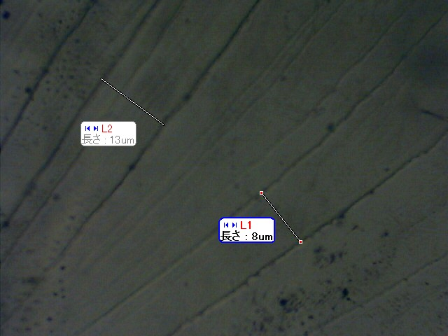
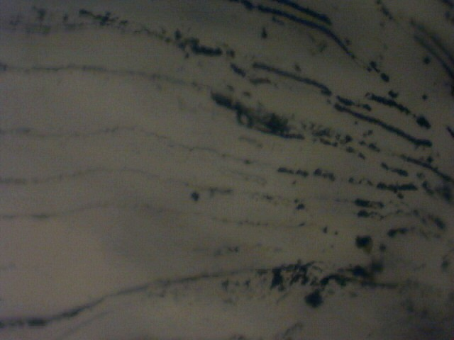
試料表面の違い
◆10倍の対物レンズを用いて光学顕微鏡で試料表面を観察した
超蛍光が観測できる試料
吸収係数が高い(123.5)試料
吸収係数が低い(44.7)試料
→ 超蛍光が観測できる試料は
・長方形のドメインがある
・線間隔が狭く、平行に近い
→ 他の”超蛍光が観測できる試料”でも
同様のものが観察できるのか？
※上の画像は元の画像を1/2のサイズにリサイズしたもの

Slide 4
総括
目的
超蛍光が起きる試料の表面の構造の確認
結論
超蛍光が起きる試料は
・長方形のドメインに分かれている
・線間隔が狭く、平行に近い
展望
試料数を増やして再度光学顕微鏡での観察を行う
木下研の光学顕微鏡でより細かい観察を行う
表面の形状と超蛍光の関連を調べる

Slide 5
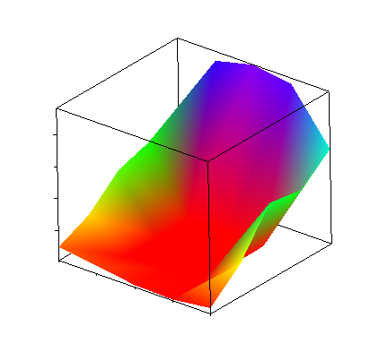
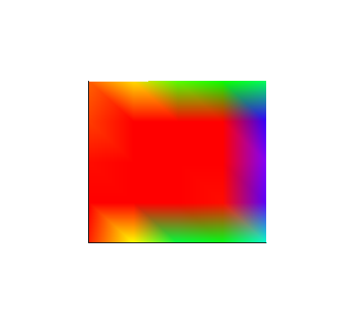
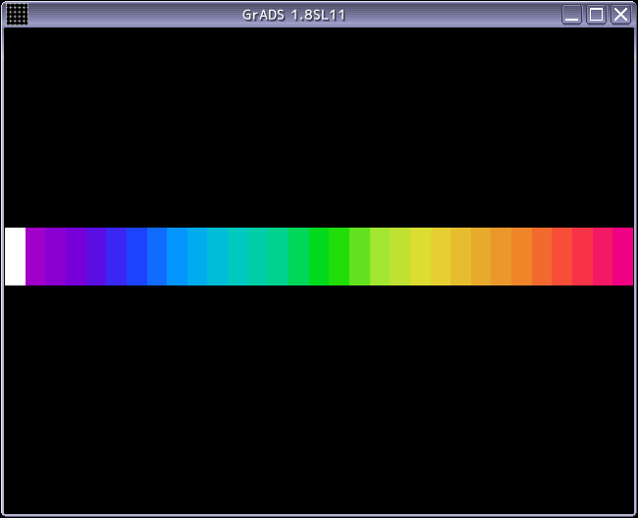
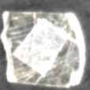
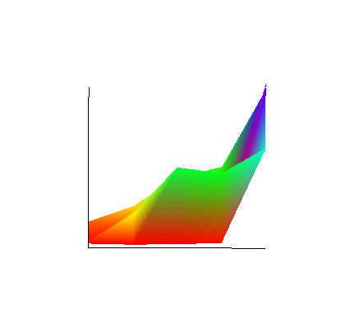
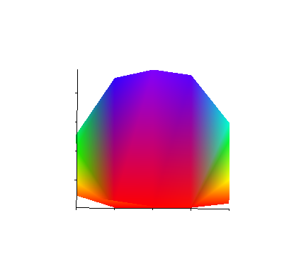
XRF:マイクロマッピング観測結果
z
25
◆試料中のCuCl濃度の
位置依存性を調べた
→ 外側に行くほど
CuCl濃度が高い
concentration [%]
→ 発光/吸収の位置依存性を
確認したい
y
0.4
3mm
z
z
x
y
x
3mm
z
y
z
x
x
y

